Slide 1

Compartilhando projetos utilizando um VCS (Version Control System)
Robison Cris Brito
robison@utfpr.edu.br
@robisonbrito

Slide 2

Para esta aula, vamos compartilhar o projeto da semana passada
PLPC
E-mail
Nuvem
Quem tem a última versão?
Quem foi o último a atualizar?
Quantas versões diferentes do código tem?
Mantemos o código do Ricardo ou o código do Rudinei?

Slide 3
Version Control System disponíveis hoje
Github
Subversion
Mercurial
Servidor próprio

Slide 4

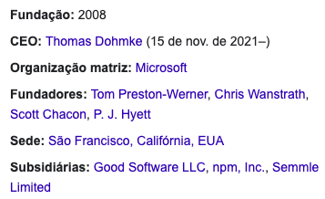
GitHub
O GitHub é uma plataforma de desenvolvimento colaborativo que aloja projetos na nuvem utilizando o sistema de controle de versões chamado Git.

Slide 5
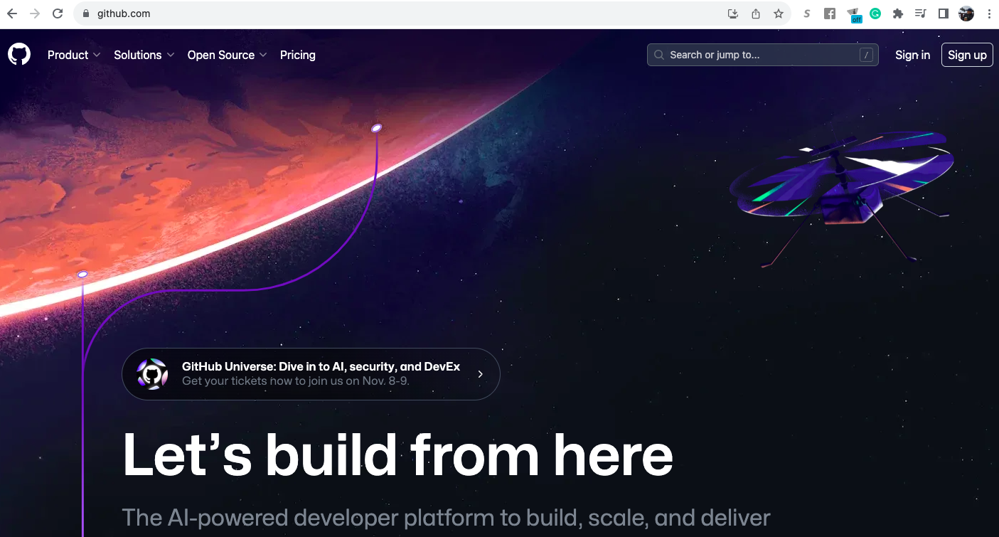
Criando uma conta no GitHub

Slide 6
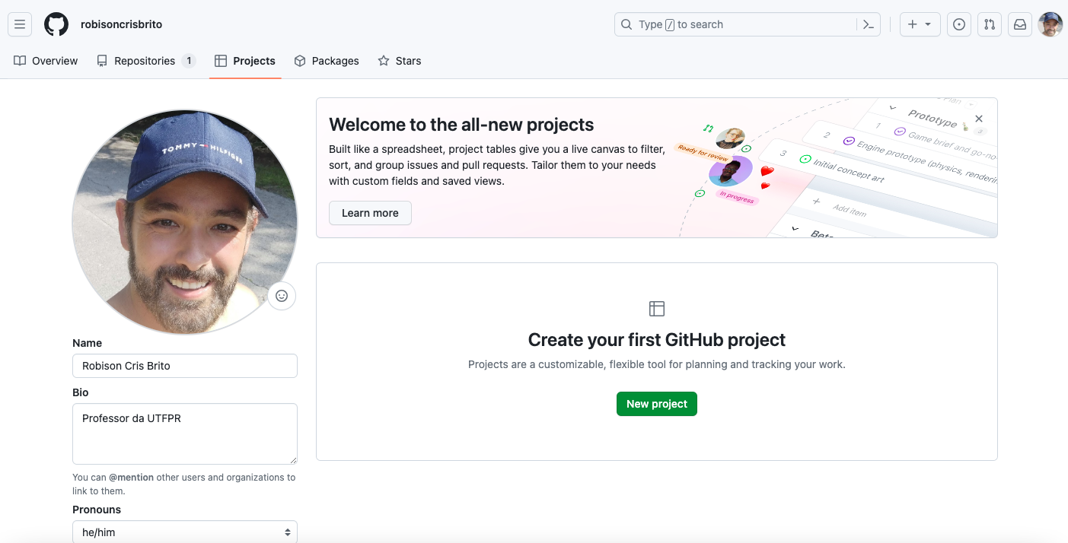
Logar e configurar os dados pessoais
https://github.com/robisoncrisbrito/

Slide 7
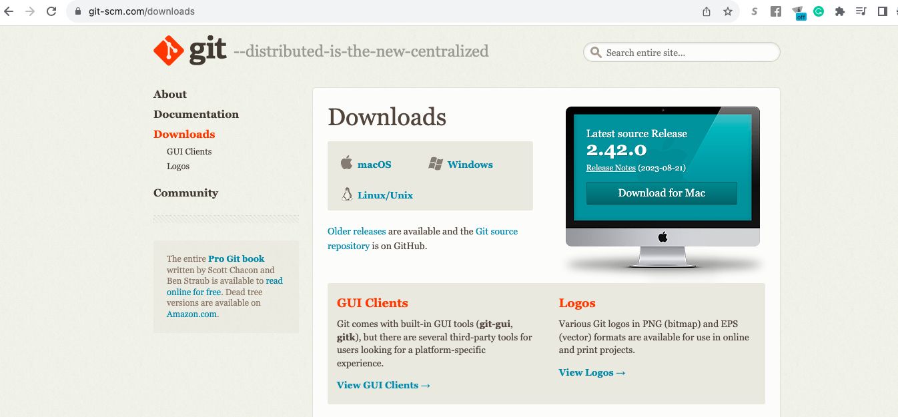
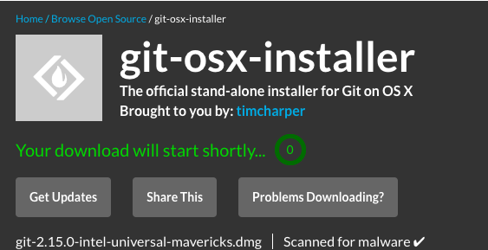
Instalando o Client do Github no ambiente

Slide 8
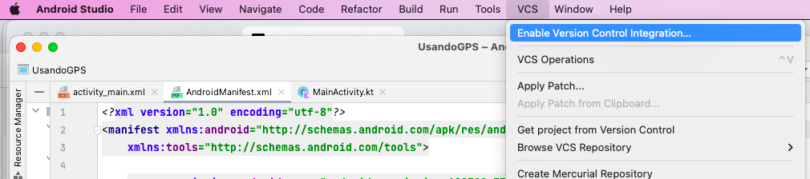
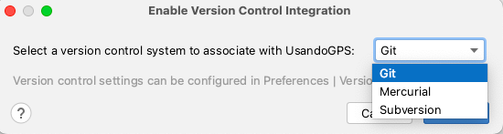
Escolhendo o VCS no Android Studio

Slide 9
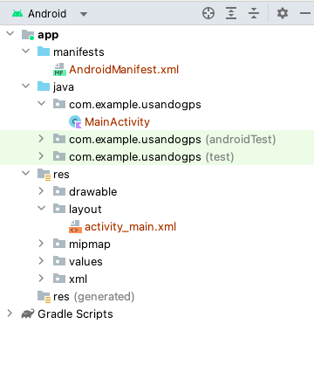
Necessidade de sincronizar o código

Slide 10
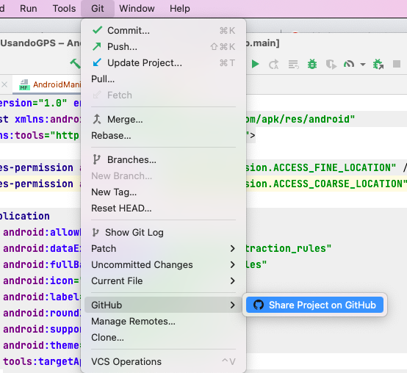
Compartilhando o Projeto no GitHub

Slide 11
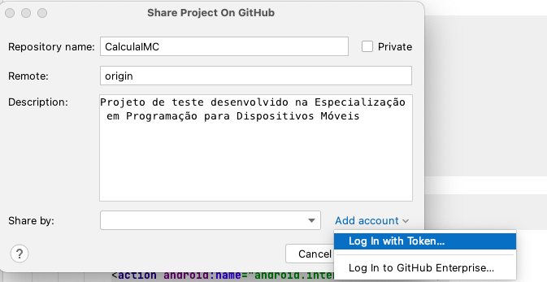
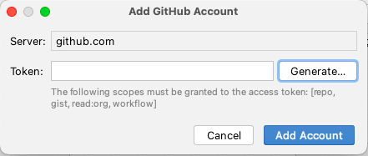
Detalhes do projeto e usuário do GitHub

Slide 12
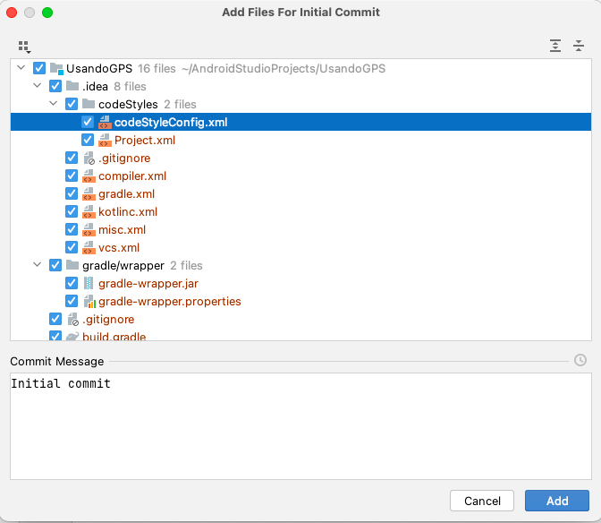
Selecionando arquivos para o Commit inicial

Slide 13
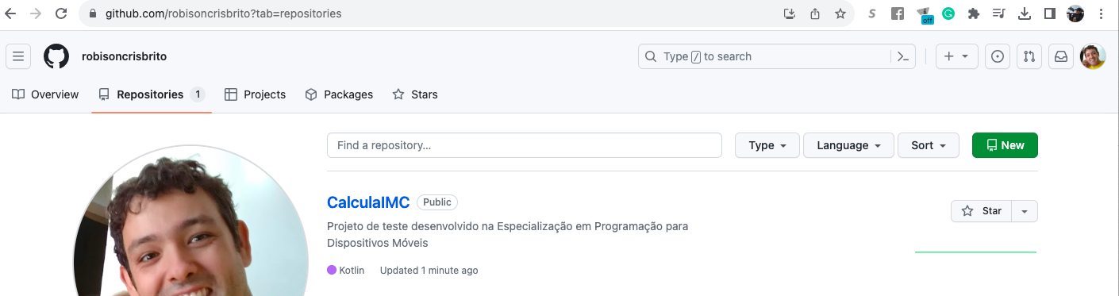
Projeto submetido na plataforma

Slide 14
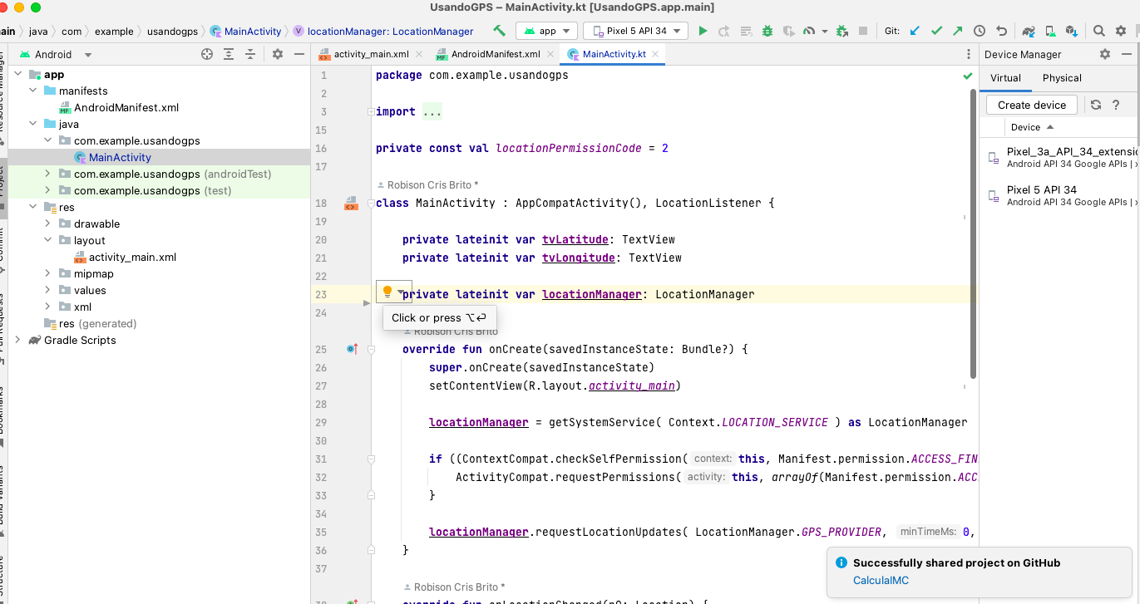
Alterando o projeto

Slide 15
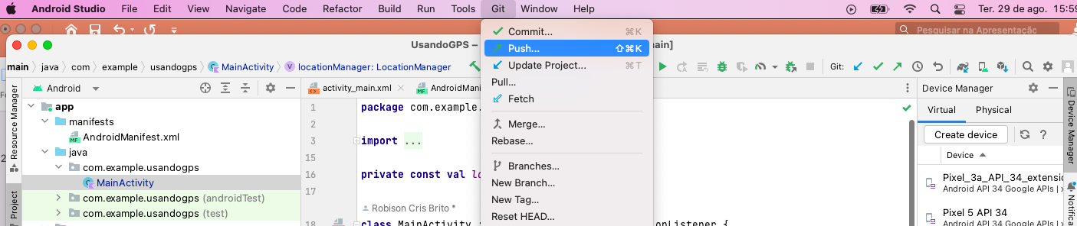
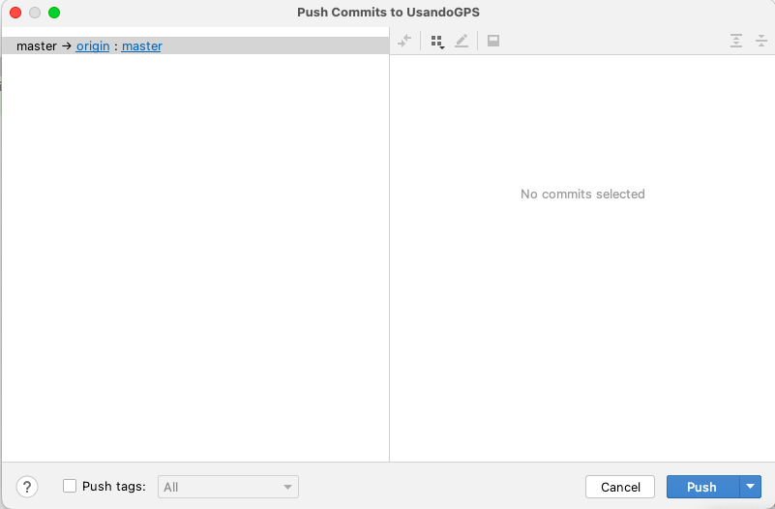
Submetendo novas alterações – Commit/Push

Slide 16
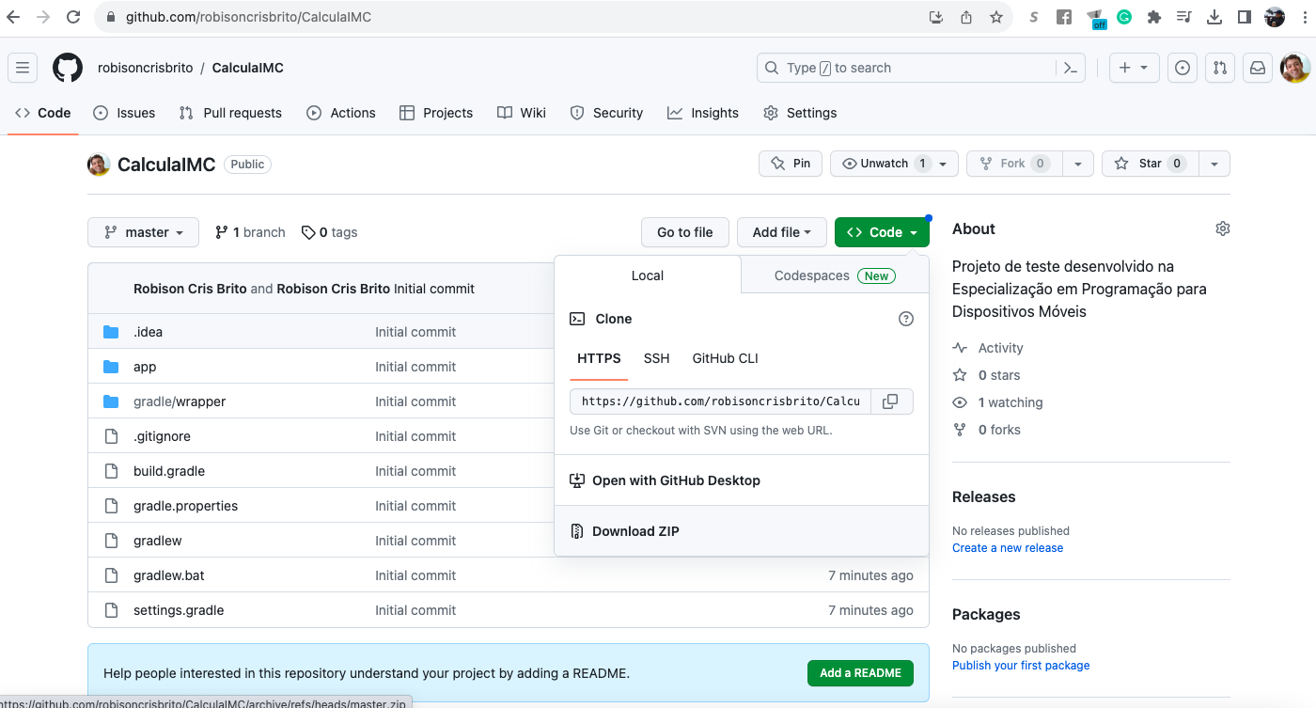
Recuperando um projeto do GitHub via Download

Slide 17
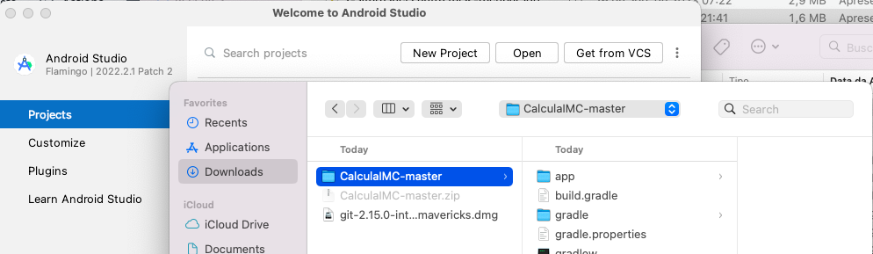
Abrindo um projeto no computador

Slide 18
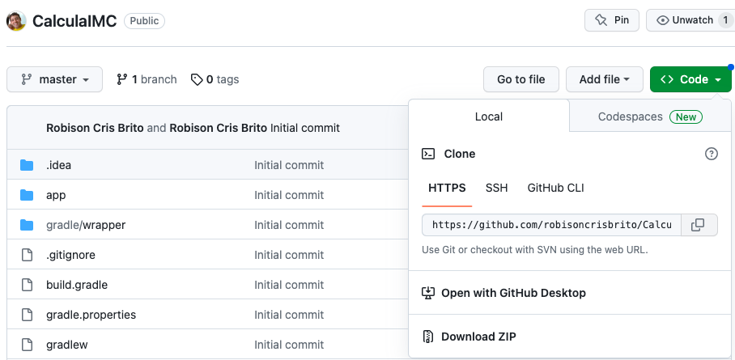
Abrindo o projeto pelo Link do GitHub

Slide 19
Abrindo um projeto no computador

Slide 20
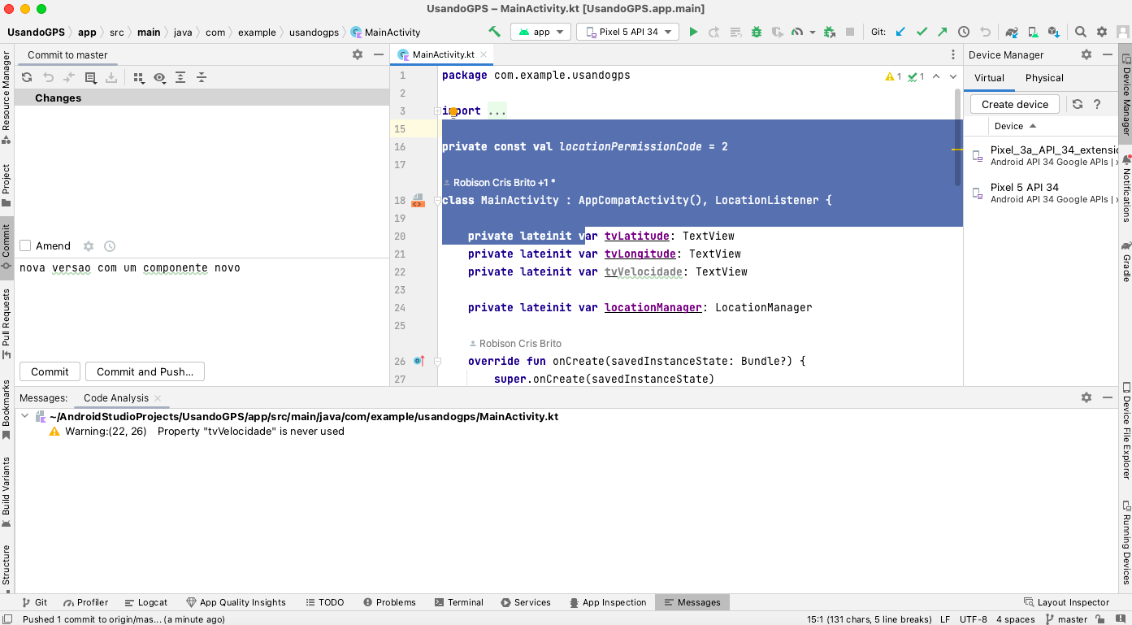
Fazendo um commit/push

Slide 21

Dúvidas
?
?

Slide 22
Compartilhando projetos utilizando um VCS (Version Control System)
Robison Cris Brito
robison@utfpr.edu.br
@robisonbrito

